Slide 1

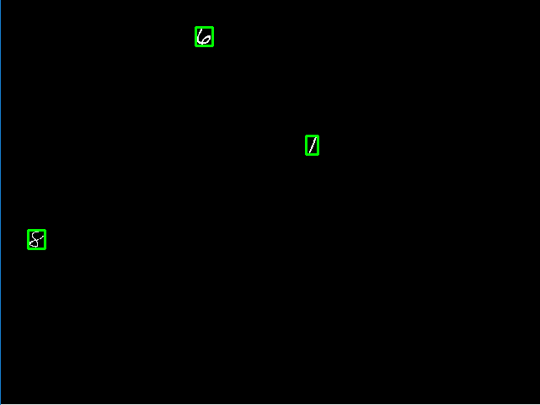
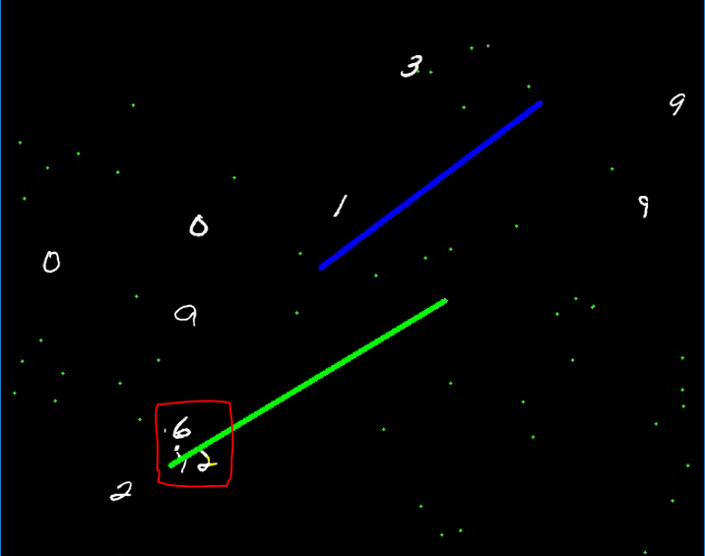
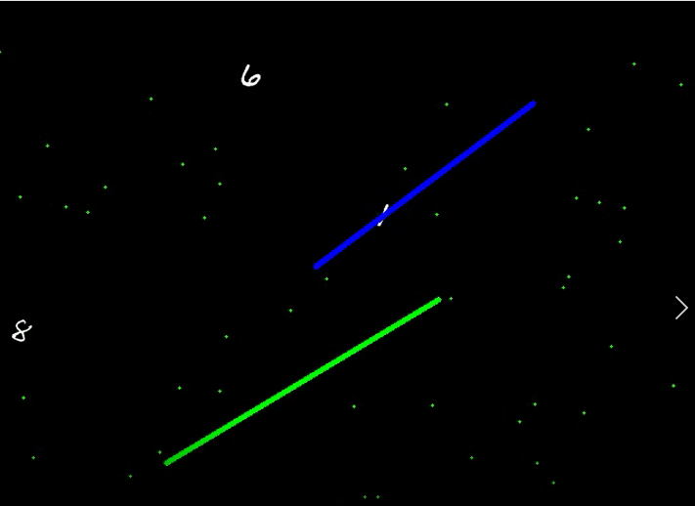
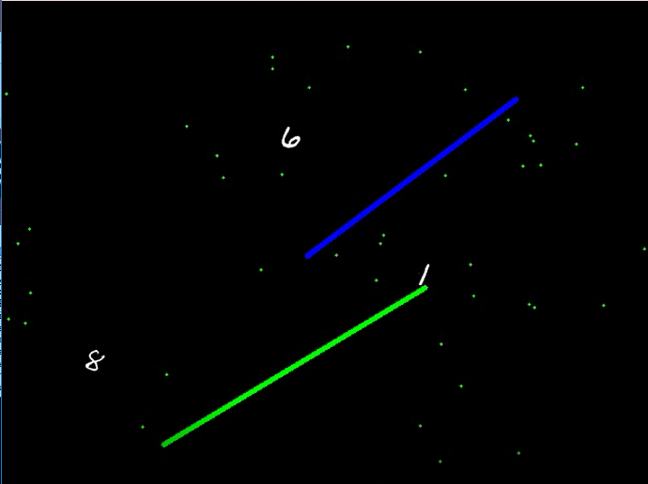
Prepoznavanje brojeva na videu
Dejan Bešić, RA 225/2014
Projekat iz predmeta Soft kompjuting
Prepoznavanje brojeva
Na videu se nalaze dve linije, zelena i plava. Brojevi se kreću u jednom smeru preko celog prozora.
Kada broj pređe preko plave linije, sabiramo taj broj. Kada broj pređe preko zelene linije, taj broj oduzimamo. Brojevi su bele boje. Takođe postoji šum u vidu tačkica koje menjaju poziciju iz frejma u frejm.
Ako jedan broj pređe i preko plave pa onda i preko zelene linije, potrebno ga je i sabrati i oduzeti.
Problem
Potrebno je implementirati prepoznavanje brojeva pomoću neuronske mreže. Prepoznavanje linija koristeći Hough-ove transformacije. Prethodno ukloniti sav šum sa videa. Za dataset se koristi slika od 5000 ručno pisanih brojeva. Potrebno je rešiti i problem preklapanja brojeva koji prelaze preko linije.
Mane i poboljšanja
Mane nastaju uglavnom zbog nedovoljno prezicne neuronske mreže koju smo obučavali. Često prepoznaje sedmicu umesto devetke i slično. Dešava se da je neki broj teško prepoznati ljudskom oku o kojem se tačno radi. Takođe je mana što u nekom trenutku ako je recimo sedmici gornja linija prekrivena, algoritam može da donji deo sedmice prepozna kao jedinicu i tu ga dodaje kao novu vrednost. Poboljšanja bi mogla da nastanu prilikom obučavanja MNIST seta podataka koji ima 60000 primera ručno pisanih brojeva. Za to je potrebano mnogo više vremena i moćniji računar.
Implementacija
Da bih prepoznao linije, moram ih izdvojiti u dva kanala. Plave boje i zelene boje.
Šum je zelene boje tako da je potrebno uklanjati samo kod kanala zelene boje i uklanja sa erozijom i dilatacijom. Sad nastaje problem praćenja broja i provere da li je već prešao liniju ili nije. Broj pratim tako što zapamtim koordinate na frejmu. U narednom frejmu proveravam da li je neki region od interesta u neposrednoj blizini tog broja, ako jeste onda dodajem nove koordinate tom broju. U slučaju da nije u neposrednoj okolini ni jednog od prethodnih brojeva, treba proveriti da li je nov ili se samo izgubio u nekom trenutku iza objekta. Brojevi u frejm dolaze uvek iz neke X ili Y male vrednosti što je nekih 20. Ako broj nije iz te okoline, onda mora da je već postojao. Proveravam vrednost tog regiona od interesta i tražim najbliži broj sa istom vrednosti kao što je taj region od interesta. Tada mu dodajem nove vrednosti.
Jedinica prelazi preko plave linije – sabiramo.
Zaključak
Projekat izgleda dosta jednostavan na prvi pogled, međutim kada dođe do implementacije, svaki segment projekta ima svoju poteškoću koju je potrebno rešiti. Neurosnka mreža značajno spušta procenat tačnosti.
Jedinica prelazi preko zelene linije - oduzimamo

